Slide 1

(주)좋은영화의 국내 OTT시장
고객 맞춤형 서비스를 통한 수익률 제고 보고서
A반 1조
김혜준 박미현 안정미
정호진 하석민 한충완

Slide 2
목차
01
추진배경
05
개선안 및 적용방안
02
현상 및 개선기회
06
예상 실적
03
분석계획
07
웹 시연
04
분석 결과
08
Learned Lessons

Slide 3
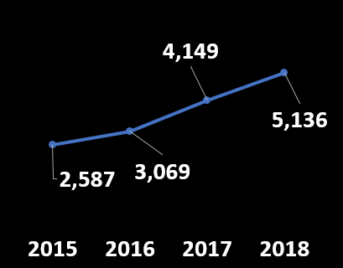
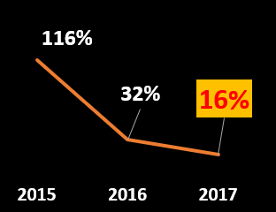
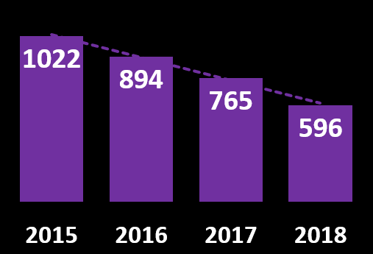
01 추진배경
OTT 시장은 매년 성장하고 있으나 자사의 성장률은 매년 감소 추세에 있기에 돌파 전략이 필요
연도별 OTT 시장 매출액
연도별 자사 매출액 증가율
연도별 자사 신규고객 유입량
국내 OTT시장 규모는
매년 평균 28% 증가
매년 OTT 시장 신규 고객 유입
자사의 연매출 성장률
감소 추세
기존 전략을 뛰어넘는 새로운 돌파 전략 필요
매년 신규 고객 평균
100명 감소
신규 고객 유입 전략 필요

Slide 4
3C, Faw 분석
Contents 부족
Platform 운영 경험
당사를 둘러 싼 환경적, 정책적, 경제적 상황을 파악하고 목표 고객을 설정한다.
고객의 니즈와 트렌드를 파악해 당사에 적용시킬 수 있는지 살펴보기 위해
3C 및 Faw 분석 실시
자사
경쟁사
고객
NETFLIX : 오리지널 컨텐츠 보유
DISNEY+ : 방대한 컨텐츠
Streaming contents 수요 증가
20대~ 50대
세분화(특화), 초격차 기술

Slide 5
SWOT 분석
당사의 강점과 약점, 외부의 기회와 위협을 파악하고 나아가야 할 방향에 맞는 전략을 수립한다.
S
Platform 운영 경험
기존 시장점유율 확보
고객 DB 보유
O
동영상 기반 Streaming 시장 확대
5G 등 인터넷 망 발달
팬더믹 영향으로 재택근무 확대
추천 알고리즘, 운영 기술 등으로 초격차 기술 개발
고객 연령별 특성 파악 및 목표 고객 위주의 프로모션
W
W
Contents 부족
Contents 제작 인프라 부족
망 사용 비용
T
경쟁사 진입 확대
한국 통신사 기반 OTT

Slide 6
내부 프로세스 파악
앞서 살펴 본 3C, SWOT 분석을 기반으로 당사의 프로세스 중 크리티컬한 개선기회를 찾는다.
process
판권계약
홍보
OTT운영
고객관리
개선
기회
계약 영화 선정
(가성비, 다운수)
계약 금액 조정
수익모델 변경
연령별타겟팅
요일별 홍보
컨텐츠 홍보
추천 알고리즘 개선
플랫폼 운영 방식 개선
UI/UX 개선
고객등급제(VIP)
관람등급 조정

Slide 7
OTT 운영 프로세스 세부 파악
당사의 네개 프로세스중 가장 적절한 개선기회가 있는 OTT운영 프로세스를 더 자세히 살펴본다.
가입
영화 선호도 test
고객정보
OTT운영
정보수집
구독패턴 파악
선호장르 수집
요일별 특성 파악
추천
고객의 영화 구독 패턴을 반영하지 않는 추천 알고리즘
추천 알고리즘 개선
평가
Critical한 개선기회 선정

Slide 8

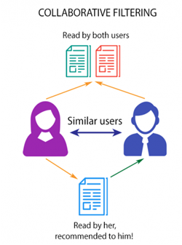
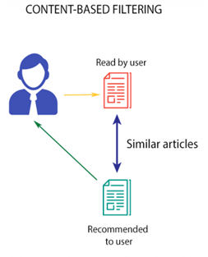

02 현상 및 개선기회
내부 프로세스에서 구독 패턴 파악, 알고리즘 개선, 판권계약 개선기회 도출
구독 패턴 파악
알고리즘 개선
계약 방식의 개선
경쟁사 대비 고객 구독 패턴 기반 맞춤형 서비스 전무
고객 DB 분석, 구독 패턴 파악하여 마케팅 전략 수립 필요
-나이, 결혼 여부, 12세 미만 자녀 유무 등을 변수로 군집분석을 통해 영화 선호도 파악
넷플릭스 : '모델 기반 협업 필터링'을 통해 DB 안에 내재한 패턴을 이용
왓챠 : '협업 필터링'과 '내용 기반 필터링'을 사용한 별점 예측 및 추천 알고리즘 제공
(주)좋은영화 : 단순 조회수 높은 영화 추천
판권 계약시 단순히 매출액이 높은 영화 위주로 계약
판권 금액 20% 높은 영화가 낮은 영화보다 2배 이상 낮은 다운로드 수 경향
자체 알고리즘 기반 고객이 원하는 영화를 계약하여 비용의 최소화 추구

Slide 9
03 분석계획
영화와 고객 데이터셋에서 패턴 파악 및 계약 전략 수립
Movie_Meta
Movie_Inventory
Customer
Download
판권계약DB(1,669건)
보유영화목록(106건)
고객개인정보(3,277건)
영화다운내역(11만건)
목적 | 분석방법 | 주요내용 | 변수 | 담당자
목표 고객 연령대 파악 | 그래프분석 군집 분석 | 각 연령의 고객 수, 패턴 파악 | 연령대별 | 박미현
영화 관람등급별 고객 파악 |  | 아이 여부에 따른 영화 선정 파악 | 12세 이하 아이 여부 | 하석민
요일별 이용자 파악 |  | 요일별 OTT 이용자 수 파악 | 요일별 | 한충완
월별 구독자 파악 |  | 각 연도, 월별 구독자 추이 파악 | 연도 및 월별 | 안정미
최신영화 및 고전영화 판권계약 전략 수립 | 그래프 분석 군집 분석 의사결정나무 연관규칙 | 최신영화 시청 고객 및 연령 파악 | 개봉연도 | 정호진
흥행 정도에 따른 판권계약 전략 수립 |  | 흥행에 따른 시청 고객 및 연령 파악 | 흥행여부 | 김혜준
배급사별 판권계약 전략 수립 |  | 배급사별 시청 고객 및 연령 파악 | 배급사 | 하석민
장르 선호도에 따른 추천 설정 |  | 장르별 시청 고객 및 성별 파악 | 장르 | 하석민

Slide 10
03 분석결과 – 다운로드 수
새로 배급된 영화의 경우 당 해 다운 수가 많고
특징적으로 16년도에 계약한 6개 영화의 다운 수가 많다
배급영화에 따른 년도별 다운로드 수
계약 년도 | 15년 이전 | 16년 | 17년 | 18년 | 신규 고객
다운 년도
15년 | 13058 | X | X | X | 1022
16년 | 12271 | 18093 (9276) | X | X | 894
17년 | 5917 | 12287 (7284) | 7188 | X | 765
18년 | 2921 | 6702 (5179) | 4402 | 8228 | 596
계약편수 | 45 | 22 (6) | 15 | 12
괄호 안의 숫자는 6개 영화에 대한 다운로드 수

Slide 11
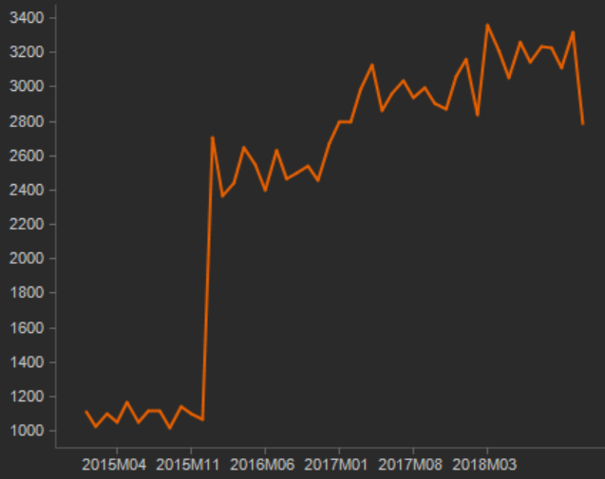
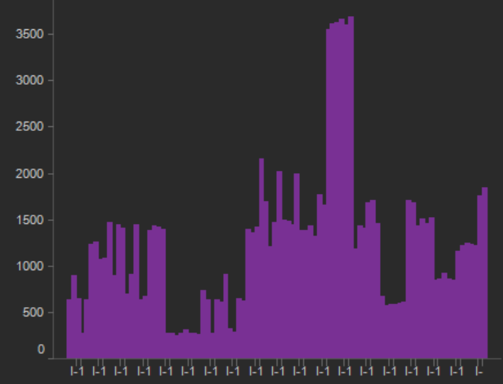
04 분석결과 1 – 다운 횟수와 선호 영화 분석
영화 다운로드 경향성에 따른 고객들의 선호 영화를 분석해 본 결과 16년 계약 영화 6편의 수요가 많음
시간에 따른 다운로드 횟수
영화별 다운로드 횟수
2016년에
다운로드 급증
1. Straight Outta Compton
2. Hotel Transylvania 2
3. The Martian
4. Spectre
5. The Peanuts Movie
6. The Hunger Games: Mockingjay - Part 2
다운 수가 많은 6개의 영화:

Slide 12
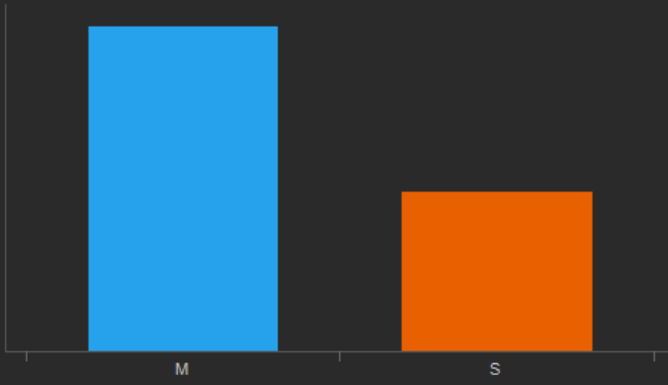
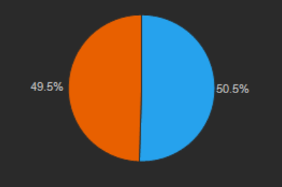
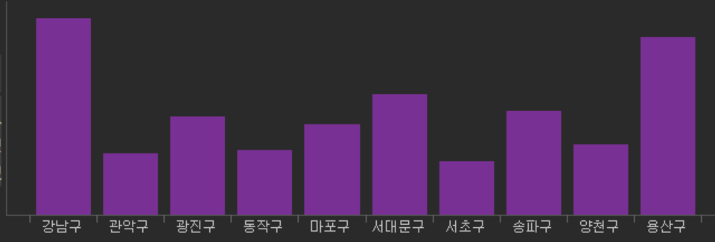
04 분석결과 2 – 고객층 특성 파악
이용자들의 특성에 따른 다운 횟수 및 선호 영화를 파악한 결과 유의미한 패턴을 찾지 못함
고객들의 결혼 유무
이용자 남녀 비율
이용자 거주지 현황

Slide 13
04 분석결과 2 – 고객층 특성 파악
미혼 남녀가 많이 본 영화 목록이 상이해 분석을 시행하였으나 유의미한 결과를 찾지 못함
미혼 여성 다운로드 상위 5개 영화
미혼 남성 다운로드 상위 5개 영화
1. Moana
2. Doctor Strange
3. Hidden Figures
4. Trolls
5. Spectre
1. American Sniper
2. Avengers: Age of Ultron
3. coco
4. Jumanji: Welcome to the Jungle
5. The Hobbit: The Battle of the Five Armies
 | 미혼 여성 다운로드 상위 5개 영화 | 미혼 남성 다운로드 상위 5개 영화
영화 등급 | PG-13: 2개, PG: 3개 | PG-13: 3개, PG: 1개, R: 1개
영화 평점 | 7.24 | 7.46
비평가 리뷰 수 | 437 | 470
제작비 | 약 1.4억 달러 | 약 1.6억 달러
미국 매출액 | 약 2억 달러 | 약 3.3억 달러
장르 | Adventure: 4개 Fantasy: 3개 Action/Animation/Comedy/Family/Musical: 2개 | Adventure: 4개 Action / Fantasy: 3개

Slide 14
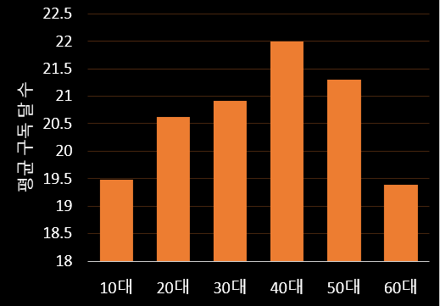
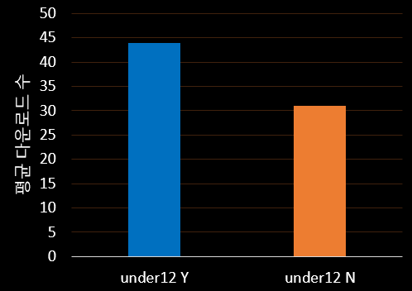
04 분석결과 3 - 고객별 구독 패턴 파악
연령대별 평균 구독 개월 수와 12세 미만 자녀 여부 수를 분석하여 고객의 구독 패턴을 파악
나이대별 구독 개월 수 그래프
12살 미만 자녀 유무에 따른 평균 다운로드 그래프
신규고객
-가장 높은 구독 연장률을 보인 40대를 신규 고객으로 끌어들이는 방향 추구
기존고객
-자사의 주 수입층 고객인 40대 고객들의 구독 연장을 유지하기 위해서 추후 영화를 계약할 때 40대 고객들의 취향에 맞는 영화를 고려하여 계약을 할 예정
영화 다운로드 횟수
-고객들의 자사 서비스에 대한 충성도를 보여주는 지표로 활용
기존고객
-12세 이하 아이가 있는 고객이 없는 고객보다 평균 다운로드 횟수가 많은 것을 확인
-아이가 있는 고객에게 흥미를 줄 수 있는 영화의 판권을 계약할 필요

Slide 15
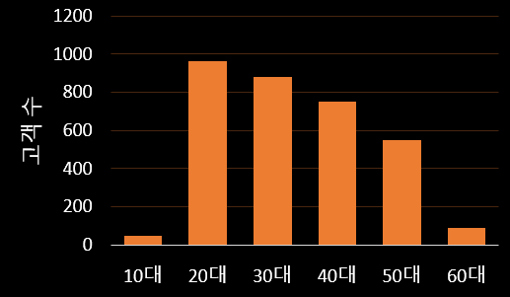
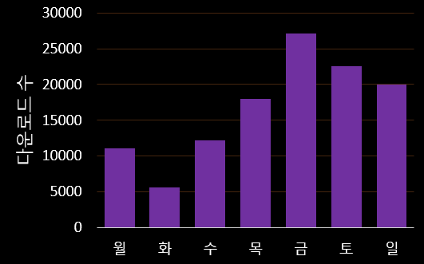
04 분석결과 3 - 고객별 구독 패턴 파악
연령대 별 고객 수 그래프, 요일 별 다운로드 수 그래프를 분석하여 고객 별 구독 패턴을 파악
나이별 고객 수 그래프
요일 별 다운로드 수 그래프
고객 수: 20대>30대>40대>...>10대
20대 고객들의 영화 패턴을 분석해 해당 군집의 고객을 유지하는 것을 목표로 사업을 운영할 필요
요일별 분석 결과 금요일과 휴일에 서비스를 이용하는 고객이 많은 것을 확인
추후 주말과 주중을 구분한 마케팅 전략 필요

Slide 16
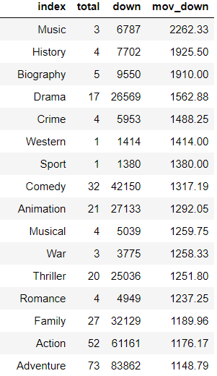
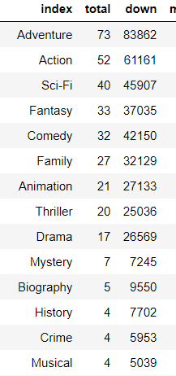
04 분석결과 3 - 고객의 영화 구독 패턴 파악
고객의 영화 다운 횟수와 영화 장르를 파악한 결과 유의미한 패턴을 찾지 못함
영화 개수 당 다운로드 수
다운로드 수가 많은 영화 장르
모험, 액션, 공상과학 영화 장르 등이 많이 다운로드됨
그러나 이는 영화 개수가 많기에 누적 다운로드 수가 많은 것으로 보임.
영화 수가 적은 음악, 역사, 전기 영화가 다운로드가 많은 것을 확인
확인 결과 다운 수가 많은 6개의 영화(‘Straight Outta Compton’)의 영향으로 분석됨

Slide 17
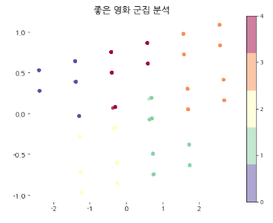
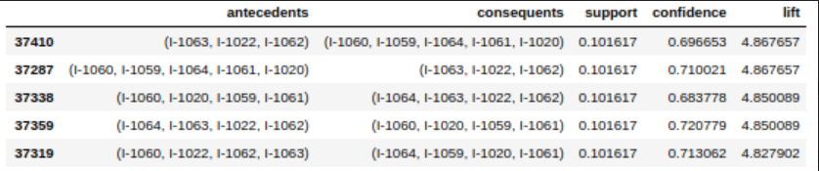

04 분석결과 4 - 군집 분석 및 연관 규칙
군집 분석으로 고객 분포 확인 및 연관 규칙 파악 후 추천 알고리즘에 활용
군집분석
연관규칙
I-1060, I-1059, I-1064, I-1061, I-1020
I-1020 I-1021 I-1022
I-1027 I-1029 I-1046
I-1052 I-1058 I-1059
I-1060 I-1062 I-1063
I-1064 I-1066 I-1070
고객 특성 5가지 기준으로 군집분석 실시
(연령, 성별, 거주지, 12세 이하 아이 여부, 결혼유무)
고객 군집별 특성들의 특징 조합을 찾아내어
고객별 맞춤 마케팅 전략 수립
John
고객 다운로드 영화 목록

Slide 18


04 분석결과 5 - 영화 선호도 분석
자사 다운로드 수 상위 10% 이상인 영화 분석시
1) SONY, FOX 2개 배급사의 영화 70% 2) 흥행성적과 다운로드수는 반비례 함을 도출
자사 다운로드 수
상위 10% 영화 배급사
자사 다운로드 수
상위 10% 영화
자사 다운로드 수
하위 10% 영화
FOX & 20th Century Fox
영화 매출액
약 2억 달러
약 10억 달러
Sony
Pictures/Columbia
비평가 리뷰 수
약 300개
약 450개
The Peanuts Movie
Inception
영화 제목
Straight Outta Compton
Toy Story 3
다운 수 상위 10% 영화의 경우,
2개 배급사 영화가 70% 차지
Spy
Transformers 3
다운로드 수 상위 10% 영화의 경우, 영화 매출액과 비평가 리뷰 수가 적음

Slide 19
05 개선안 및 적용 방안
새로운 가중치 시스템, 협력적 필터링, 자연어 처리를 통한 고객 맞춤형 추천 알고리즘 구현
기존 알고리즘
고객 맞춤형 추천 알고리즘
조회수 기반 영화 선별
선별 순서대로 추천
고객 군집 구성
가중치 부여
협력적 필터링
자연어 처리
댓글, 매출, 개봉연도에 가중치를 부여하여 군집별 영화 추천
협력적 필터링을 통한 개인 맞춤화 영화 추천
자연어 처리를 통한 줄거리 기반 영화 추천
조회수 높은 영화 선별 및 추천
영화 줄거리(Storyline), 소개글(Description), 장르, 감독 등 영화의 특징을 보여주는 텍스트를 추출하여 이를 바탕으로 영화 간 연관성을 파악
플랫폼 이용 고객들이 흥미를 느끼는 영화와 관련도가 높은 영화에 가중치를 두어 추천 알고리즘에 정확성 향상을 기대
자연어
처리

Slide 20
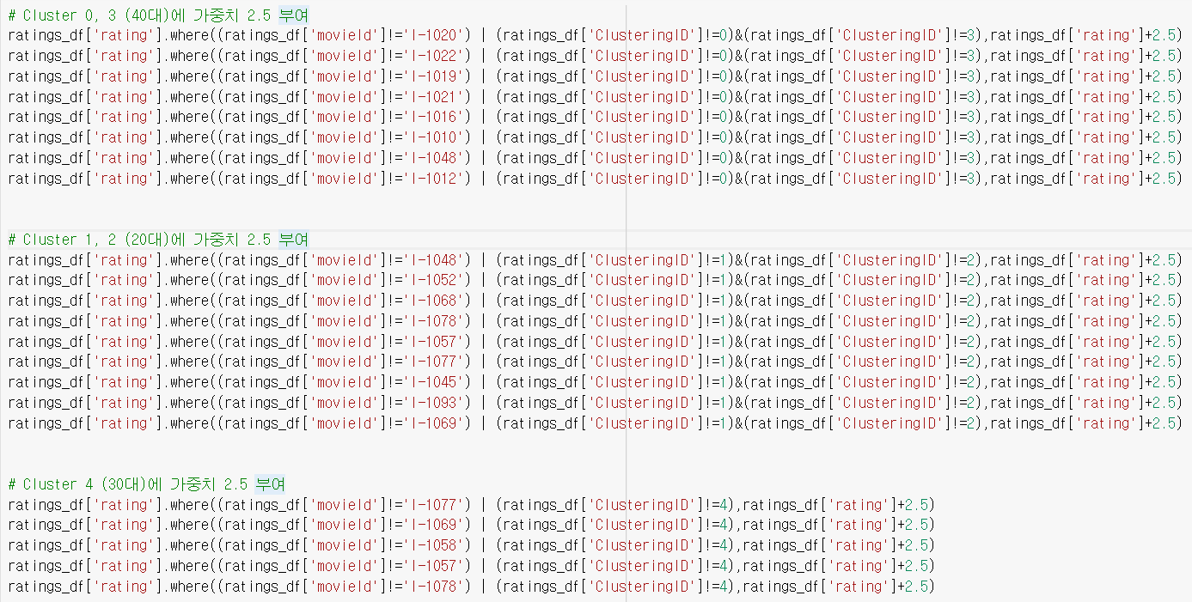
05 개선안 및 적용 방안
협력 필터링 가중치 부여
나이별로 군집을 묶어 해당 군집이 선호하는 영화에 가중치 부여

Slide 21
05 개선안 및 적용 방안
자연어 처리
전처리
df_meta = df_meta.fillna("")
df_meta["natlang"] = df_meta["title"] + " " + df_meta["Genre_1"] + " " +
df_meta["Genre_2"] + " " + df_meta["Genre_3"] + " " + df_meta["Genre_4"] + " " +
df_meta["Genre_5"] + " " + df_meta["Genre_6"] + " " + df_meta["Genre_7"] + " " +
df_meta["Genre_8"] + " " + df_meta["director"] + " " + df_meta["actor_1"] + " " +
df_meta["description"] + " " + df_meta["storyline"]
영화의 정보를 담고 있는 “제목”, “장르”, “감독”, “배우”, “설명”, “줄거리”변수를 하나로 묶어서 자연어 처리를 수행하였다.
TF-IDF Vectorizer
TF-IDF을 사용하여 어떤 단어가 해당 영화 정보에는 자주 등장하지만 다른 영화 정보에는 많이 없는 단어일 수록 높은 가중치를 두어 영화별 연관성을 파악한다.

Slide 22


05 개선안 및 적용 방안
배급사와 영화 매출액 기준 판권 계약을 통해 판권계약료 연간 3백만원 절감
판권 계약 예상 작품
영화 매출액
비평가
댓글 수
판권계약금
예상
다운로드 수
영화 매출액
하위 10% 영화
평균 3천만 달러
평균 150개
2200 달러
1900번
계약금액
2195달러
영화 매출액
상위 10% 영화
평균 1.7억 달러
평균 435개
2500달러
800번
배급사(예:FOX)를 기준으로 전세계 매출액과 비평가 리뷰 수가 낮은 영화 선택
The Darkest Minds
THE HATE U GIVE
판권 계약금 15 % 비용 절감

Slide 23


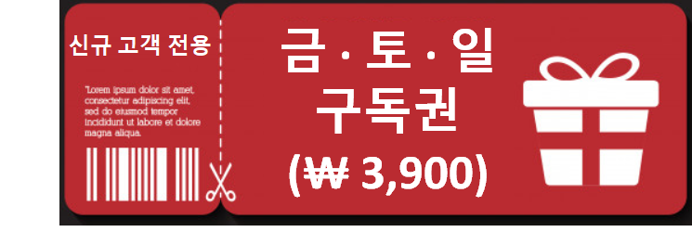

05 개선안 및 적용 방안
주말 요금제 실시 및 부가 서비스 제공하여 신규 고객 가입 유도
금토일 마케팅
신규 컨텐츠 제공
40대 타겟 협업 마케팅
주요 구독 패턴이 모여있는 금, 토, 일과 나머지 요일 들의 시청 격차를 이용한 마케팅 시행
월 단위 구독을 8,900원으로 하고 주말 구독을 3,900으로 하여 주말에 몰려있는 수요 대응
40대 고객의 경우 아이들에게 영화를 보여주는 목적보다는 본인의 영화 시청하는 구독경향
키즈 카페와 협업하여 (주)좋은영화 구독시 키즈 카페 쿠폰 지급.
이를 통해 40대의 OTT 이용시간을 확보
딥페이크, 영화 수정 등 다양한 고객을 위한 마케팅
영화 리뷰어를 섭외하여 고객들에게
추천 영화에 대해 설명하는 시스템 추가
나의 취향을 보다 더 잘 이해할 것 같은 사람들이 직접 서로 콘텐츠를 추천해주는 커뮤니티 장을 구축

Slide 24
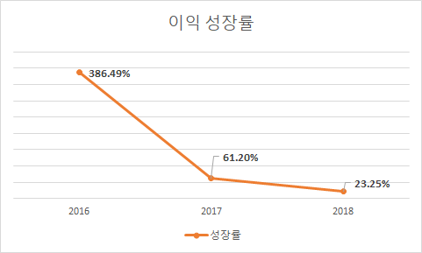
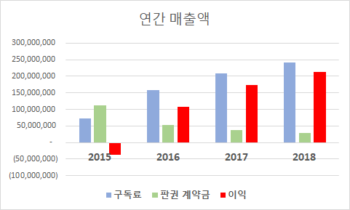
06 예상실적 - 좋은영화 현재 매출 현황
(이익 = 구독료 - 판권 계약금)
총 수입 : 6.83억원
계약 판권 지출 : 2.28억원
순 이익 : 4.55억원

Slide 25
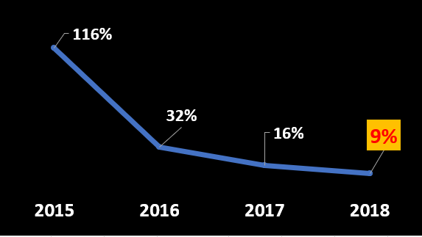
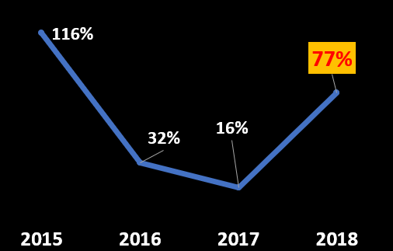
06 예상실적
기존 전략 유지 시 보다 57% 매출 증가 예상
연도별 자사 매출액 증가율
연도별 자사 매출액 증가율
기존 전략 유지 시 매출 증가율
전년도 대비 하락
판권계약, 추천 알고리즘 개선, 마케팅을 추진한 경우
예상 매출액 증가율 77% 달성

Slide 26
06 예상실적 - 예상 매출 실적 도출 식
예상 매출 = 전체 고객 x 월 구독료 x 연 평균 구독 수
연 구독 매출
3777 x 9900 x 7 = 2.6억
판권 계약비
2500 x 12 = 3000만원
예상 매출 = 연 구독 매출 – 판권계약비
= 2.35억
기존전략 유지 | 2018 | 2019
신규고객 유입 | 600명 | 500명
연평균 구독개월 수 | 7개월 | 7개월
전체 고객수 | 3277명 | 3777명
판권계약 | 12건 | 12건
연 구독 매출
(3277 x 9900 x 10)
+ [ (1000 x 3900 )+ (1000 x 9900 x 9) ]
판권 계약비
(2500 x 10) + (2200 x 10) = 4700만원
예상 매출 = 연 구독 매출 – 판권계약비
= 3.7억
개선방안 적용 | 2018 | 2019
신규고객 유입 | 600명 | 1000명
연평균 구독 개월 수 | 7개월 | 10개월
전체 고객수 | 3277명 | 4777명
판권계약 | 12건 | 20건

Slide 27
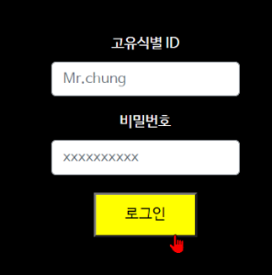
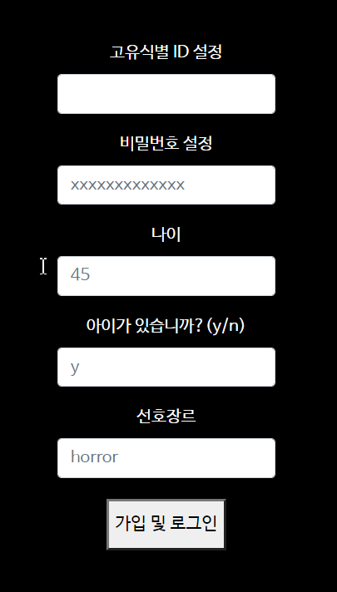
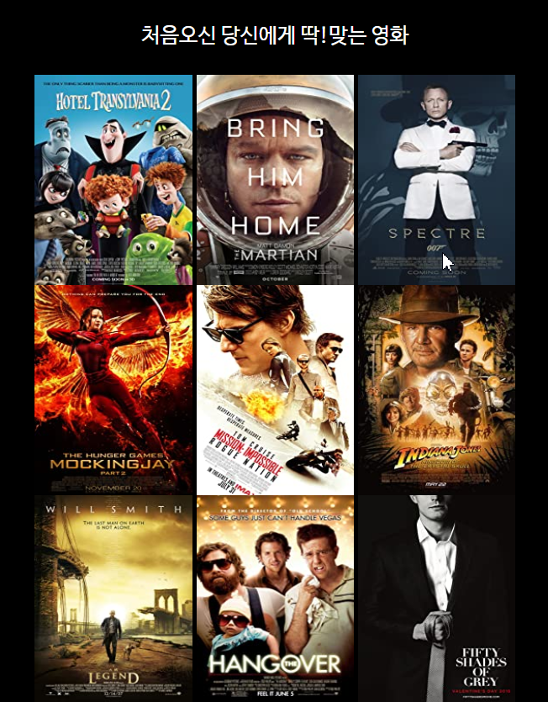
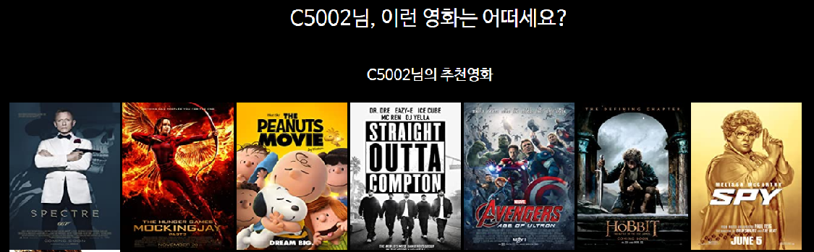
07 웹 시연 – 인터페이스 설명
기존 회원
신규 회원
아이디, 비밀번호, 나이, 아이 유무, 선호장르를 입력
해당 신규 회원을 기존의 유저들의 군집 중 하나로 분류하고 해당 군집이 선호하는 영화에 가중치를 더함
Collaborative filtering을 통해 사용자에게 9개의 영화를 추천
아이디와 비밀번호를 입력
유저가 속해있는 군집이 선호하는 영화에 가중치를 더함
Collaborative filtering을 통해 사용자에게 9개의 영화를 추천

Slide 28
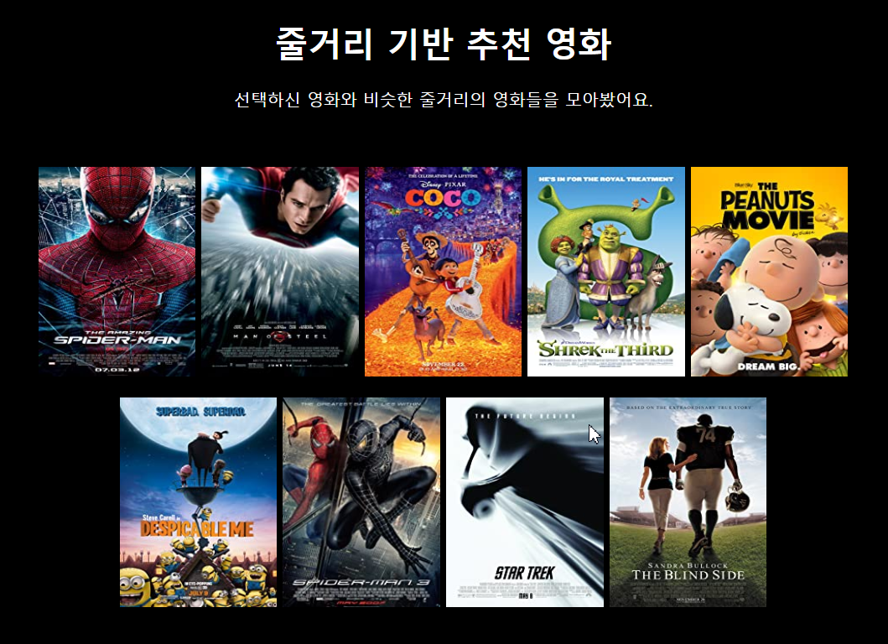
07 웹 시연 – 인터페이스 설명
줄거리 기반의 영화 추천 서비스
추천된 영화 목록에서 선호하는 영화를 클릭
자연어 처리 알고리즘을 통해 선택한 영화와 비슷한 줄거리의 영화 9개를 추천

Slide 29
07 웹 시연 – 파일 구조 설명
통합개발환경에서 html, css, JavaScript로 개발
플라스크 웹 프레임워크에서 python으로 개발
프론트앤드
백앤드
index.html
server.py
웹 메인 화면을 구성하는 파일
뒷단에서 추천 알고리즘 3개가 도는 파일
(기존 고객용 추천 알고리즘, 신규 고객용 추천 알고리즘,
줄거리 기반의 추천 알고리즘)
form을 통해 넘어온 값(user ID, 나이 등)을 받아
알고리즘을 돌려 결과값(리스트로 반환)을 도출한다.
render_template를 이용해 도출된 값을 다시 프론트에 전송한다.
new_frame.html
줄거리 기반 영화 추천을 위한 화면을 구성하는 파일
추천된 영화 목록 중에 또 줄거리가 비슷한 영화들을 찾고 싶을 때 원하는 영화 포스터 사진을 누르면 되는데, 그 때 새로운 창을 띄우며 줄거리 기반 추천 영화들을 띄워준다.

Slide 30
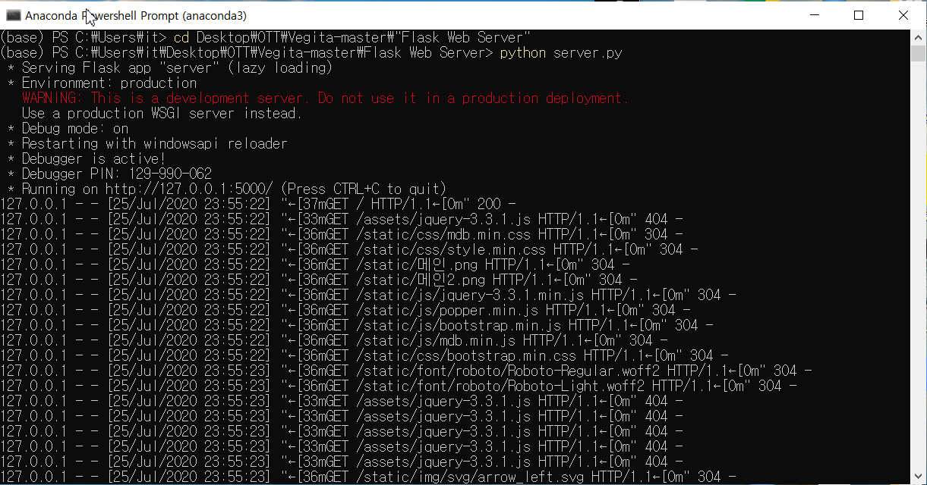
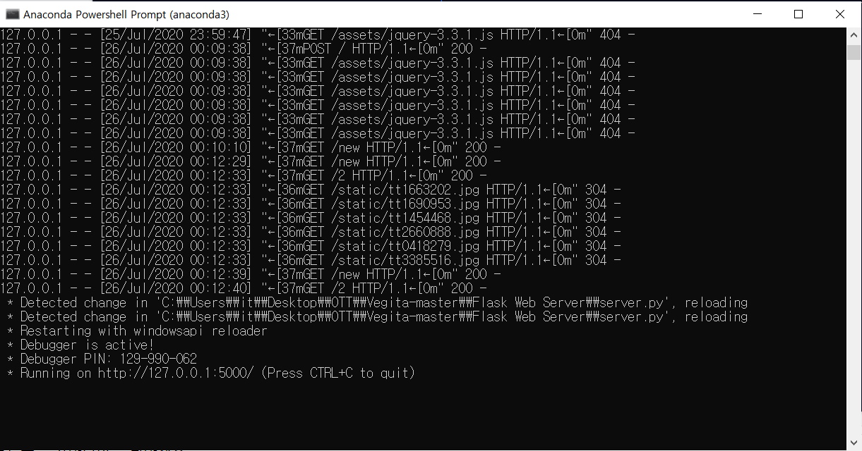
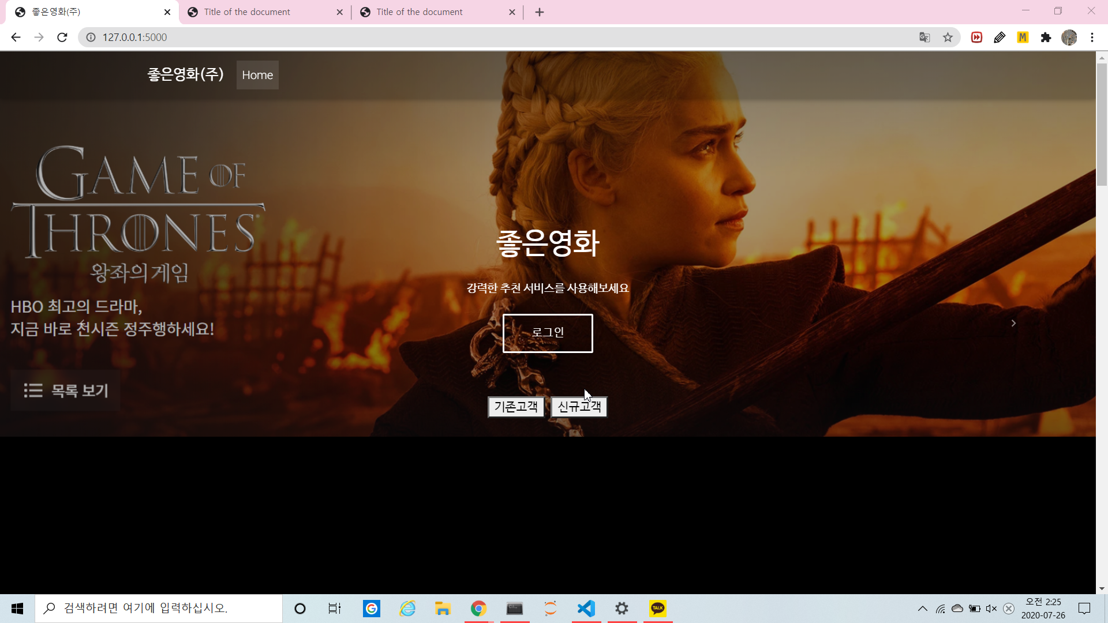
07 웹 시연 – 실행방법 설명
Anaconda 명령 프롬프트에서 server.py가 있는 디렉토리로 이동하여 python server.py를 실행시킨다.
*서버 주소: http://127.0.0.1:5000/

Slide 31
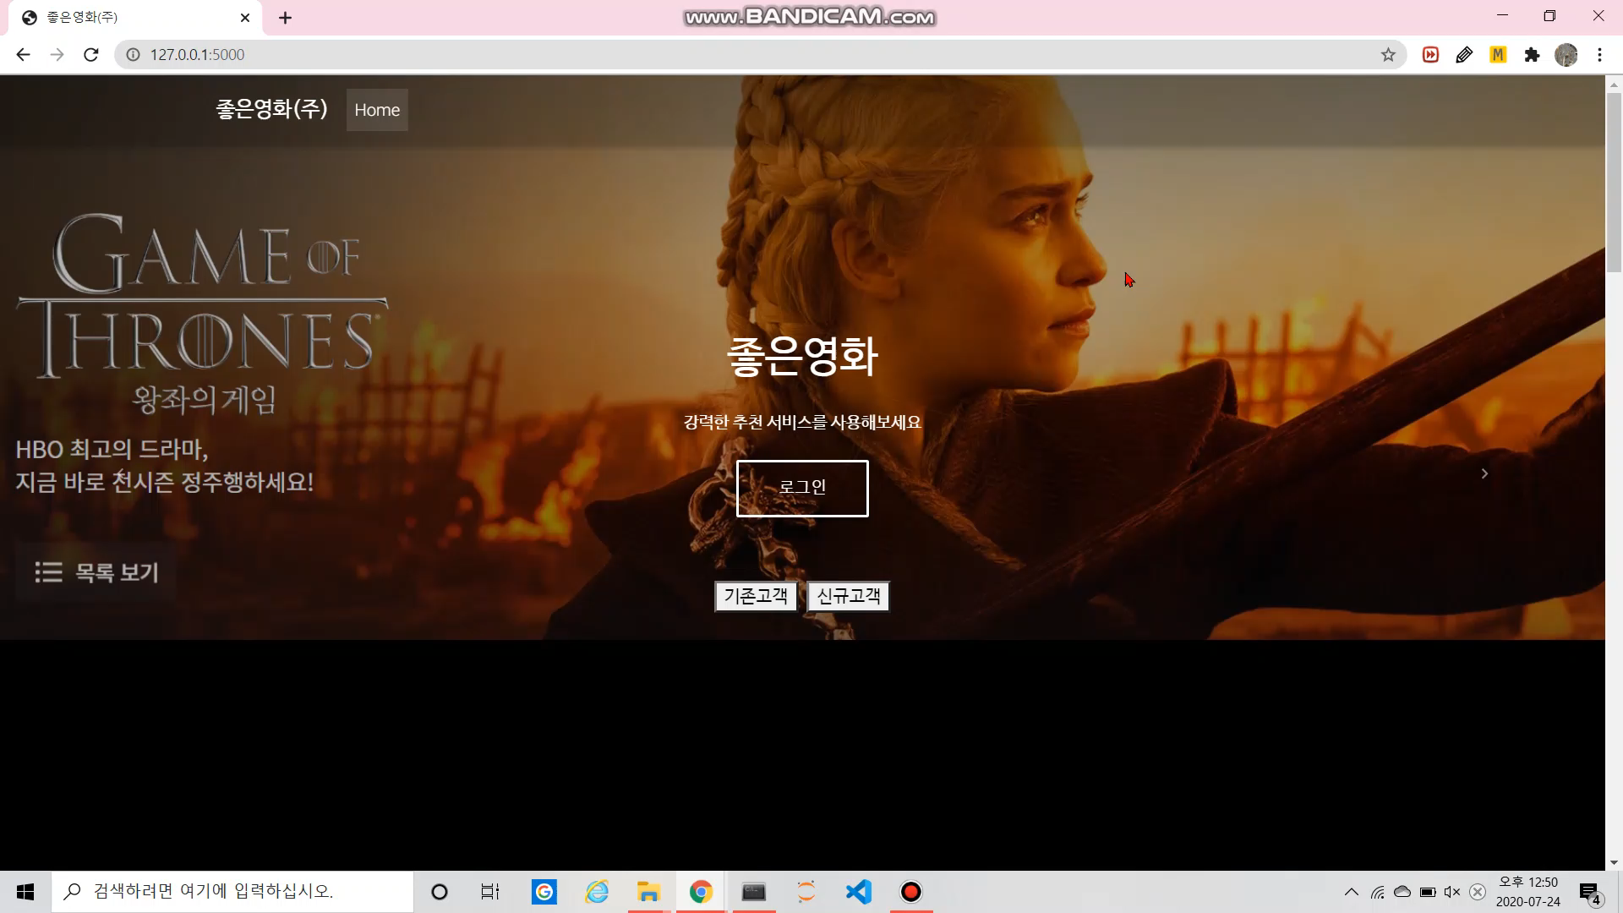
07 웹 시연 – 구현 영상
여기에 영상 ㄱㄱ

Slide 32
08 Learned Lessons
데이터를 활용할 수 있도록 정제하는 것이 생각보다 시간이 많이 투자된다는 것을 깨닫고 데이터 전처리의 중요성을 알게 되는 프로젝트였습니다.
데이터를 분석을 통해 표면으로 드러나지 않은 현상을 파악하는 과정을 통해 개선안을 강구하면서 기업적 마인드와 데이터 분석적 시각을 키울 수 있는 기회가 되었습니다.
김혜준
정호진
빅데이터 분석 과정의 흐름을 파악할 수 있었습니다. 웹의 프론트와 백앤드 개발을 동시에 수행하면서 흥미를 느낄 수 있었고 단 기간에 웹 경험을 쌓을 수 있었습니다.
평소 관심있던 OTT에 대해 자세히 알아보는 기회였고, 요즘 이슈인 추천 시스템 기술중 하나인 Collaborative Filtering을 직접 구현해보는 것에 재미를 느꼈습니다.
박미현
하석민
빅 데이터를 분석하면서 어떤 방법으로 데이터에 접근해야할지, 분석을 통해 어떤 인사이트를 도출할 수 있을지 고민하면서 많이 배웠습니다.
프로젝트동안 수업시간에 배웠던 DT, 군집분석, 연관분석 등의 모델에 대한 이해를 다질 수 있었습니다. 또, 아이디어를 내고 현실성 검증, 모델 적용 등의 과정을 거쳐 분석적 능력을 기를 수 있어서 좋았습니다.
안정미
한충완

Slide 33
감사합니다

